Slide 1
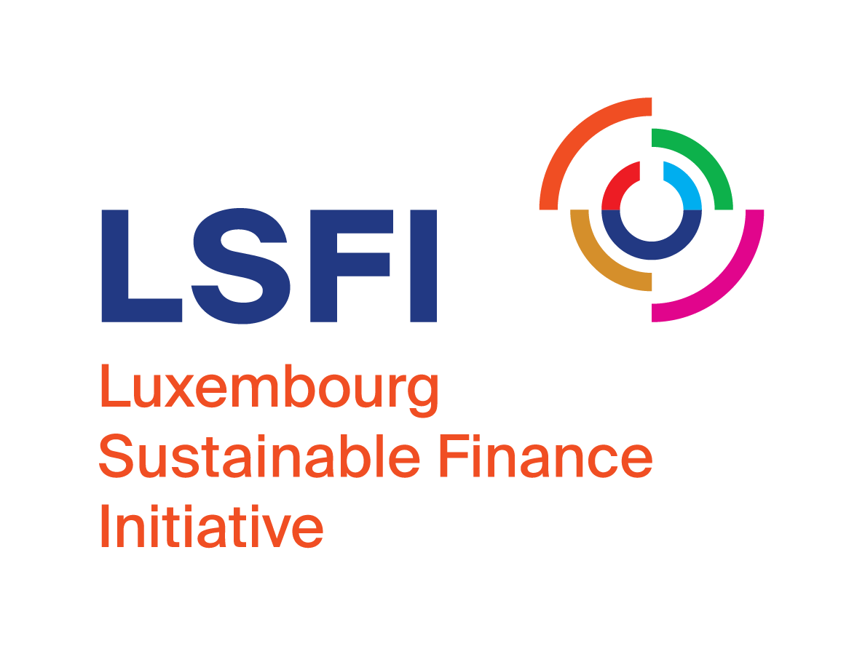
Enquête sur la finance durable au Luxembourg 2022
Conférence de presse – 21.09.2022

Slide 2
Agenda
Introduction
Méthodologie
Présentation des résultats
Prochaines étapes
Questions & Réponses - Presse

Slide 3
Intervenants
• Commission de Surveillance du Secteur Financier (CSSF)
Mme Danièle Berna-Ost, Secrétaire Général
Mme Laura Gehlkopf, ESG Coordinator
• Fondation ABBL pour l’éducation financière
Mme Catherine Bourin, Membre du Conseil d’administration
• Luxembourg Sustainable Finance Initiative (LSFI)
Mme Nicoletta Centofanti, Interim General Manager
• ILRES
M. Tommy Klein, Managing Director

Slide 4
Méthodologie
Échantillon
Période
de l’enquête
1.011 personnes
Residentes au
Luxemburg
Collecte des
informations
Du 19 avril
au 11 mai
2022
Par téléphone
En ligne

Slide 5
Aperçu des principales conclusions
Impact positif de la finance sur l’environnement, les facteurs sociaux et la gouvernance
Intérêt marqué
pour les produits de
la finance durable
1.
2.
Profit et risque: Facteurs déclencheurs d’un investissement
Le banquier, source d'information
la plus fiable
3.
4.
Manque de connaissances
générales et besoin d’informations complémentaires
5.

Slide 6
1. Perception de l’impact de la finance durable
Impact positif de la finance sur l’environnement, les facteurs sociaux et la gouvernance

Slide 7
1. Perception de l’impact de la finance durable
Dans quelle mesure êtes-vous d’accord avec les affirmations suivantes ?
D’accord
Pas d’accord
Le secteur financier joue un rôle important pour la transition de nos économies vers plus de durabilité
74
13
Les individus peuvent contribuer à un monde plus durable par leurs décisions financières
71
17

Slide 8
1. Perception de l’impact de la finance durable
Dans quelle mesure les investissements du secteur financier ont-ils
un impact sur les domaines suivants ?
58%
Développement des énergies
52%
Société et communautés
49%
Environnement et climat
39%
Droits humains
35%
Biodiversité

Slide 9
2. Intérêt marqué pour les produits de
la finance durable
Intérêt marqué
pour les produits de
la finance durable

Slide 10
2. Intérêt marqué pour les produits de la finance durable
Vous êtes-vous déjà renseigné(e) (de votre propre initiative) au sujet d’un investissement dans des produits durables comme, p.ex. auprès de votre banque ou votre conseiller financier ?
Vous a-t-on déjà activement proposé un investissement dans des produits durables,
p.ex. par votre banque ou votre
conseiller financier ?
27% des personnes se sont déjà renseignées de manière proactive au sujet d’un investissement dans des produits durables.
24% des personnes signalent avoir eu des propositions d’investissement dans des produits durables.

Slide 11
2. Intérêt marqué pour les produits de la finance durable
Avez-vous déjà ou seriez-vous prêt à l’avenir à investir dans
des produits financiers durables ?
21%
53%
26%
Oui, j’ai déjà investi dans des produits financiers durables
Non, je ne l'ai pas encore fait mais je peux imaginer investir dans des produits financiers durables
Non
Notes:
Ce pourcentage (“non” - 26%) concerne avant tout les personnes plus âgées

Slide 12
3. Facteurs déclencheurs d’un investissement
Profit et risque : facteurs déclencheurs d’un investissement

Slide 13
3. Facteurs déclencheurs d’un investissement
Que vous ayez déjà investi dans des produits d’investissement ou non, quels sont parmi les critères suivants ceux qui vous feraient investir dans un produit plutôt qu’un autre ?
Rentabilité
Niveau de
risque
Respect des droits humains
Réputation des
entreprises
concernées
1er
2ème
3ème
3ème

Slide 14
3. Facteurs déclencheurs d’un investissement
En comparant les investissements classiques aux investissements durables, lesquels vous paraissent plus rentables ?
35%
Les investissements classiques
20%
Les investissements durables
15%
Aucune différence
30%
Ne sait pas

Slide 15
4. Le rôle du banquier
Le banquier, source d'information
la plus fiable

Slide 16
4. Le rôle du banquier
Que vous projetiez d’investir ou non dans ces produits durables, quelles seraient selon vous les sources d’information les plus fiables?
61%
Les banques
La presse économique et financière
44%
37%
Les conseillers financiers indépendants
31%
Les proches
29%
Internet
(hors réseaux sociaux)

Slide 17
5. Compréhension et besoin d’information
Manque de connaissances
générales et besoin d’informations complémentaires

Slide 18
5. Compréhension et besoin d’information
Qu’évoque pour vous l'expression "Finance durable" ?
47%
Ne savent pas ou ont du mal à cerner ce qu’est la finance durable
43%
Associent finance durable et
«impact sur l’environnement»
10%
Autre (p. ex. responsabilité sociale, commerce équitable)

Slide 19
5. Compréhension et besoin d’information
Est-ce que le grand public devrait être davantage informé pour mieux comprendre et appréhender le sujet de la durabilité dans le monde de la finance ?
1% : Pas du tout d’accord
7% :
Je ne sais pas
4% :
Plutôt pas
d’accord
47% :
Tout à fait d’accord
40% :
Plutôt d’accord

Slide 20
5. Niveau d’information et investissement dans de produits durables
Quelles sont les 3 raisons principales justifiant que vous n’êtes-pas prêt à investir dans des produits financiers durables ?
Question posée aux 26% des répondants ayant déclaré ne pas vouloir investir durablement

Slide 21
Prochaines étapes
LSFI
Intensifiera ses activités visant les investisseurs et les épargnants privés
Lancera une section dédiée sur son site Internet regroupant une toolbox pour fournir des connaissances, des outils et des conseils pratiques pour investir de manière durable
Continuera à proposer des sessions pour sensibiliser et informer le grand public
Fondation ABBL
Initiera en coopération avec la CSSF une campagne de sensibilisation et d’information
Poursuivra à travers sa Fondation ses activités de sensibilisation et de formation
Mettra à disposition, en collaboration avec la Chambre de Commerce, un jeu d’éducation financière sous forme d’une application mobile
CSSF
Étoffera le volet finance durable de son site www.letzfin.lu dédié à l’éducation financière, ainsi que sur ses réseaux sociaux
Développera des partenariats avec des groupes médias grand public luxembourgeois
Contribuera au travers des messages émis à faire des consommateurs, des consom’acteurs, en les équipant des bonnes questions à se poser avant d’aborder un investissement dans un produit de finance durable

Slide 22
Conclusions
La majorité des personnes interrogées estiment que le secteur financier peut avoir un impact positif sur le développement durable.
La finance durable est un sujet que le grand public a du mal à cerner.
Les facteurs déclencheurs d’un investissement sont classiques et sont relatifs au couple rendement - risque.
Les personnes interrogées font confiance à leur banquier ou aux professionnels de la finance. Le banquier est à la fois considéré comme une source d’information de référence et de confiance.
Les trois initiateurs de cette enquête poursuivront leurs efforts en matière de sensibilisation, d’information et formation.

